Slide 1



AI 개발자 트랙 미니프로젝트 2차
AI면접관 Agent
AI 07반 22조
조장 : 조은형
검토담당자 : 조하민
서기 : 황지윤
PPT : 정병찬, 육동현, 최태환
발표 : 홍영표
타임키퍼 : 황규희
Make it possible

Slide 2
Contents
01 결과
질문 및 답변
피드백 보고서
02 사전 준비
핵심 요약 / 키워드
질문 전략 수립
하나로 묶기
03 고도화
답변 평가 고도화
인터뷰 검토 고도화
질문 생성 고도화
피드백 보고서 고도화
04 결론
기대 효과
핵심 요약
향후 계획
Make it possible

Slide 3
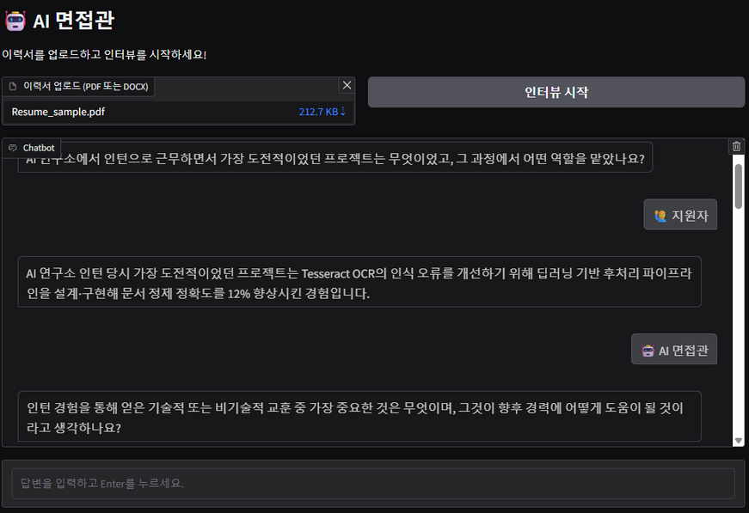
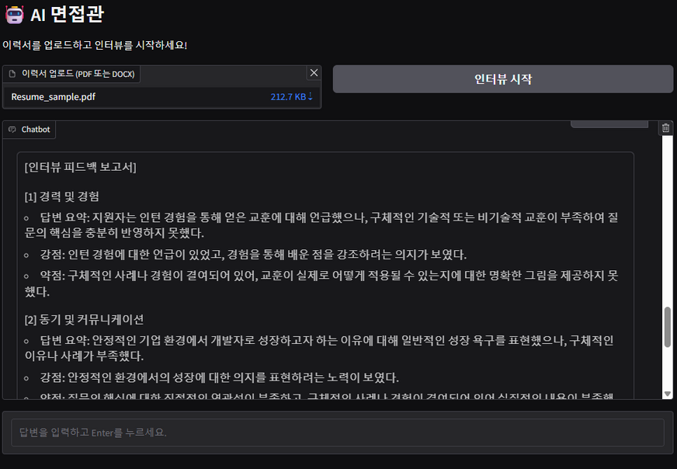

1. 결과
질문 및 답변 출력 확인
피드백 보고서 출력 확인
Gradio를 통해 면접 시스템 인터페이스 구현
설정한 조건에 의해 문답이 종료되면 최종 보고서 출력
KT AIVLE School

Slide 4
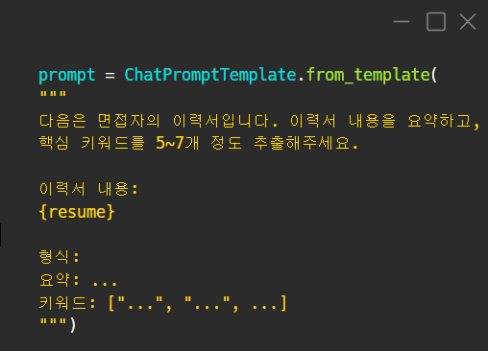
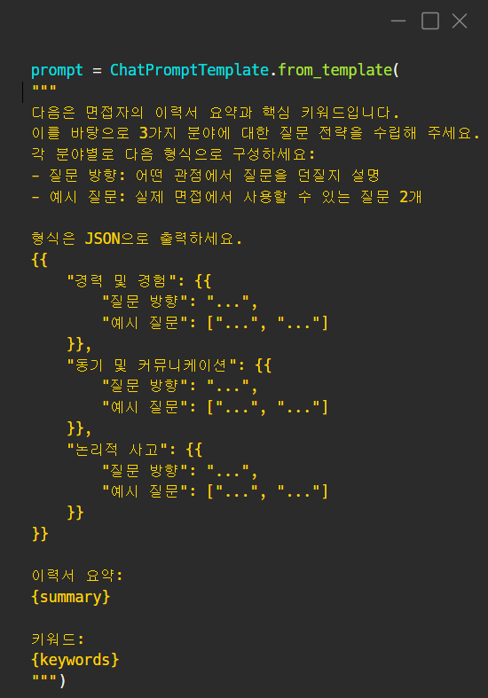
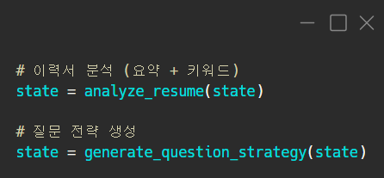

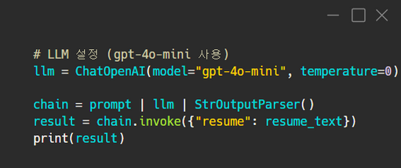
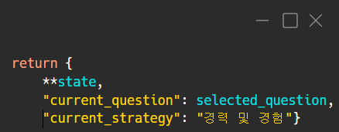
2. 사전준비
미션①
핵심 요약 / 키워드
질문 전략 수립
하나로 묶기
마지막 단계에서 구현한 함수들을
순차적으로 실행
핵심 요약과 키워드 추출을 위한
프롬프트 작성
LLM 설정 후
파이프라인 구성
invoke로 입력 데이터 전달
=> 결과 도출
모든 함수들은 return을 통해
새로운 키 / 값을 가진 딕셔너리를 반환
요약과 키워드를 이용해
질문 전략을 위한 프롬프트 작성
KT AIVLE School

Slide 5
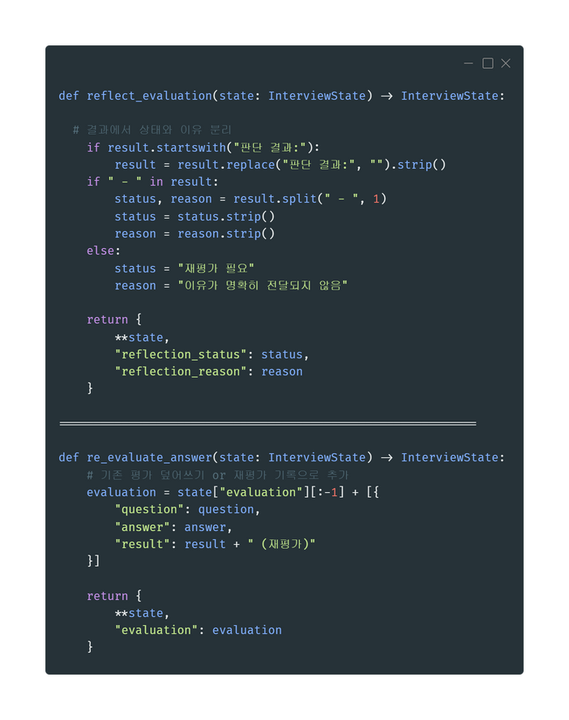
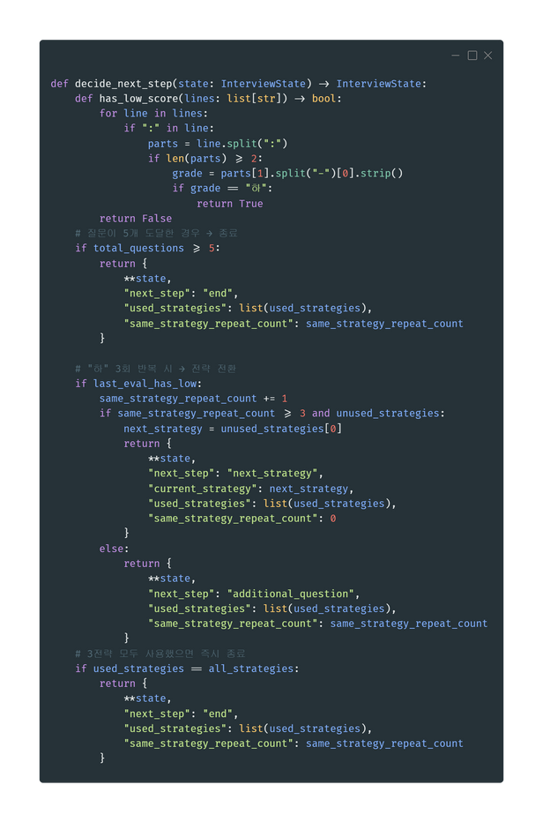
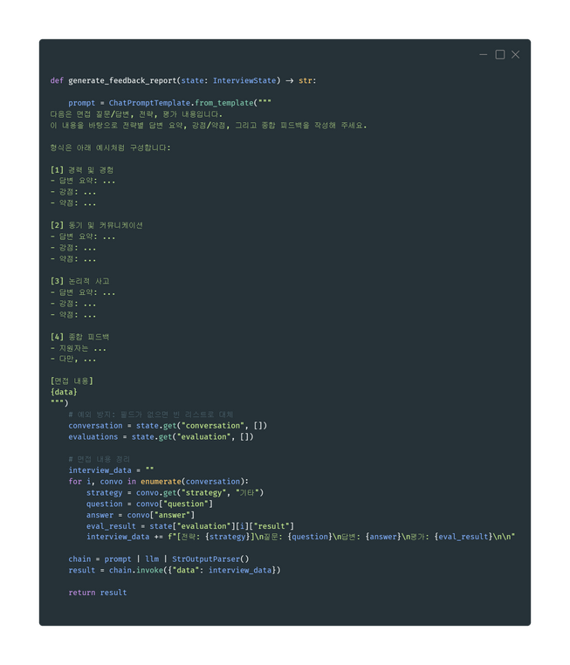
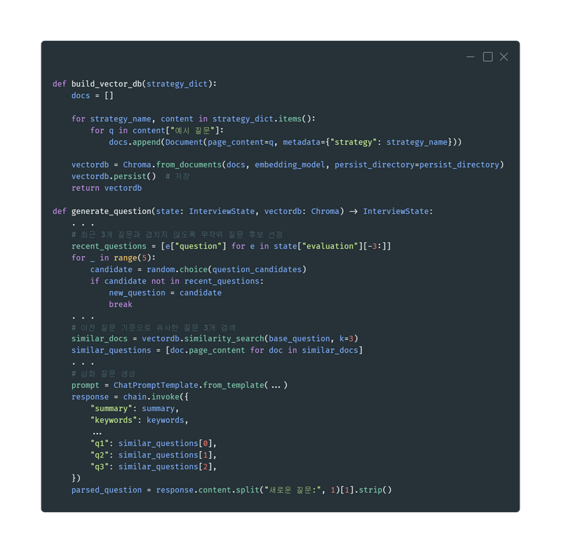
3. 고도화
미션②, ③
답변 평가 고도화
인터뷰 검토 고도화
질문 생성 고도화
피드백 보고서 고도화
예시 질문을 VectorDB에 저장
최근 질문 3개와 겹치지 않도록
무작위 질문 후보 선정
VectorDB에서 유사 질문 3개를
검색, 이후 심화 질문 생성
evaluate_answer 함수에서 결과 전달
reflect_evaluation 에서 재평가 판단
재평가 필요 시
re_evaluate_answer 로 평가 재생성
질문 5개에 도달 시 종료
3가지 질문전략 모두 사용 시 종료
‘하’ 등급이 있는지 확인 후 3회
반복 시 다음 전략 사용
for문을 통해 면접 내용 정리
prompt 구성하고 결과를 생성
KT AIVLE School
Notes:
함수 내에서 주요 코드만 가져옴.

Slide 6
4. 결론
01 기대 효과
📌개인 맞춤형 면접 준비
📌AI 기반 객관적 피드백
📌시간 및 비용 절감
📌Gradio 기반 접근성 향상
직접 작성한 자기소개서 기반
맞춤형 질문 / 피드백 제공
=> 실전 면접 대비 효율 극대화
분석으로 일관된 피드백 제공으로
자기 인식 개선 및 반복 학습 가능
모의 면접을 위한 인적 자원 및 비용 절감
24시간 사용 가능
웹 UI 제공을 통해
사용자의 별도 설치 없이
손쉽게 시스템 이용 가능
02 핵심 요약
03 향후 계획
AI 면접 시스템을 통해 사용자 맞춤형 질문 생성, 실시간 피드백, 보고서 자동 생성까지 통합제공
Gradio 기반 인터페이스로 높은 접근성과 활용성 확보
면접 준비의 비용 효율성 및 반복 학습 효과 강화
다양한 면접 유형에 대비하기 위한 질문 세트 추가
여러 유형의 면접관 역할을 시뮬레이션 가능하도록 개선
실제 합격자 데이터를 기반으로 모델 훈련을 통한 개선
Make it possible
KT AIVLE School

Slide 7

Make it possible

